Slide 1
PÓS-TECH DATA ANALYTICS · FIAP
Classificação da Qualidade de Vinhos com Machine Learning
Tech Challenge — Fase 2 · Apresentação Executiva
Arthur Lima
Bruna Andrade
Luiz Cesar dos Santos
Renato Naddeo
Keisy Magalhães
Notes:
Abertura: apresentar o tema do Tech Challenge de Fase 2 — classificação de qualidade de vinhos com Machine Learning, e o grupo responsável.

Slide 2
O PROBLEMA DE NEGÓCIO
O Desafio da Avaliação Manual
Hoje, a qualidade de um vinho é definida por enólogos em análises sensoriais — aroma, sabor, acidez e equilíbrio.
$
Processo caro, dependente de especialistas altamente qualificados
É um processo valioso, mas que depende inteiramente da experiência de cada avaliador.
⏱
Demorado, o que atrasa decisões de produção e comercialização
≈
Subjetivo, variando de avaliador para avaliador
Notes:
Explicar o problema de negócio: avaliação de vinhos por enólogos é cara, lenta e subjetiva. É o ponto de partida do case.

Slide 3
O OBJETIVO
Uma Inteligência para Identificar Vinhos Premium
Criamos um modelo capaz de reconhecer automaticamente vinhos de Alta Performance , usando apenas indicadores químicos já coletados na produção — sem depender de degustação.
ENTRADA
MODELO
SAÍDA
Indicadores Químicos
→
Machine Learning
→
Premium ou Normal
Álcool, acidez, densidade, sulfatos…
Classificação binária automatizada
Padroniza a qualidade, reduz custo de triagem
Notes:
Apresentar a solução proposta: um modelo de machine learning que usa apenas indicadores químicos para prever se um vinho é Premium, padronizando a qualidade e reduzindo custo de triagem.

Slide 4
METODOLOGIA
Como Construímos a Solução
1
2
3
4
Análise Exploratória
Pré-processamento
Modelagem
Avaliação
Treinamos dois algoritmos de classificação — Regressão Logística e Random Forest — para comparar desempenho.
Medimos acurácia, precisão e recall para escolher o modelo mais confiável para o negócio.
Investigamos a distribuição, as correlações e o desbalanceamento entre vinhos Premium e Normais.
Padronizamos os indicadores químicos e balanceamos a base de treino para o modelo aprender de forma justa.
Notes:
Explicar em linguagem simples as quatro etapas do projeto: análise exploratória, pré-processamento, modelagem e avaliação. Dá senso de rigor metodológico sem entrar em jargão técnico.

Slide 5
A BASE DE DADOS
Vinhos Premium São Minoria no Mercado
nota < 7
Vinho de Baixa/Média Qualidade (Normal)
nota ≥ 7
Vinho de Alta Qualidade (Premium)
84%
16%
1.143
960 vinhos Normais
183 vinhos Premium
O forte desbalanceamento reflete a realidade do mercado — vinhos verdadeiramente excepcionais são raros. Para o modelo aprender a reconhecê-los igualmente bem, a base de treino foi balanceada com a técnica SMOTE.
amostras de vinho analisadas
Notes:
Contextualizar o tamanho e o desbalanceamento da base: 1.143 vinhos analisados, apenas 14% classificados como Premium. Isso justifica o uso de técnicas de balanceamento (SMOTE) no treino do modelo.

Slide 6
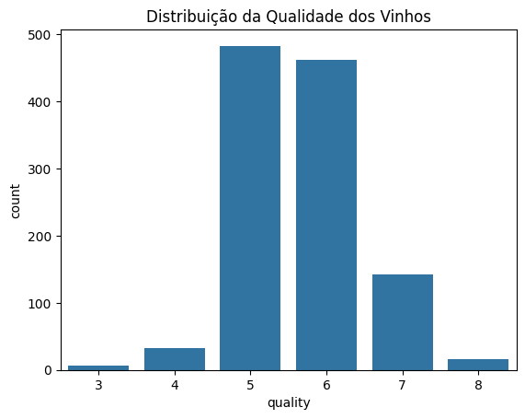
A BASE DE DADOS
A Maioria dos Vinhos Fica na Média
As notas se concentram em 5 e 6 . Poucos vinhos atingem nota 7 ou mais — o corte que define a categoria Premium.
Essa concentração explica o desbalanceamento das classes e reforça por que um vinho de alta qualidade é, de fato, uma exceção no mercado.
Notes:
Mostrar por que o corte em nota 7 faz sentido: a grande maioria dos vinhos tem nota 5 ou 6, e poucos alcançam 7 ou mais — daí o desbalanceamento.

Slide 7
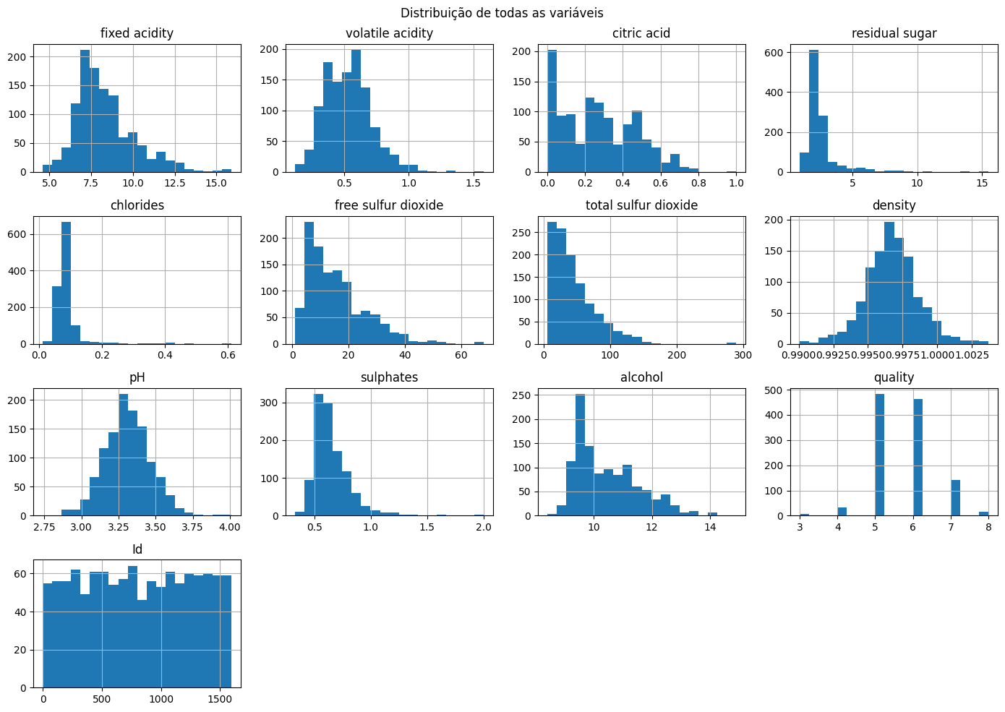
ANÁLISE EXPLORATÓRIA
Perfil das Variáveis Físico-Químicas
Doze indicadores físico-químicos foram medidos em cada amostra — a base para todo o restante da análise.
Notes:
Apresentar visão geral da distribuição de todas as variáveis físico-químicas medidas na base — contexto antes de aprofundar nos direcionadores específicos.

Slide 8
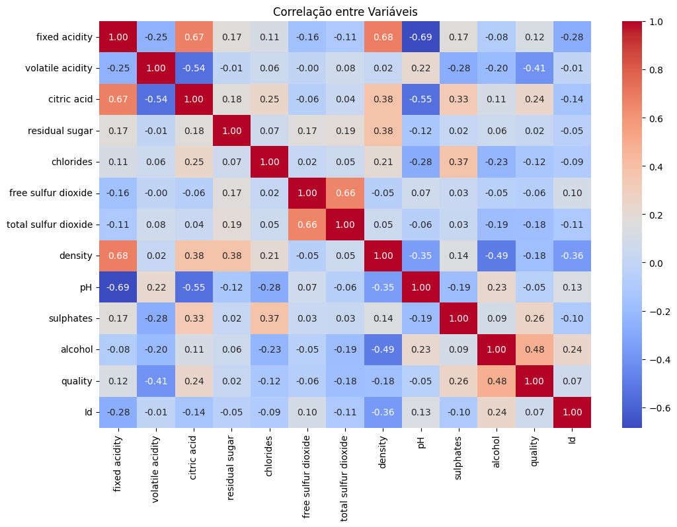
INSIGHTS DA ANÁLISE EXPLORATÓRIA
Os Direcionadores da Qualidade
FATOR POSITIVO
Teor Alcoólico é o rei
Vinhos de alta qualidade têm, historicamente, teor alcoólico mais elevado.
FATOR NEGATIVO
Acidez Volátil é o vilão
Quanto maior a acidez volátil — gosto de vinagre — pior tende a ser a nota do vinho.
FATOR DE APOIO
Sulfatos ajudam a qualidade
Níveis mais altos de sulfatos também estão associados a vinhos melhor avaliados.
Cada célula mostra o quanto duas variáveis se movem juntas, de -1 (relação inversa forte) a +1 (relação direta forte). A linha/coluna quality mostra a relação de cada variável com a nota do vinho — e confirma álcool, sulfatos e acidez volátil como os fatores mais fortes.
Recomendação: controlar rigorosamente a fermentação para mitigar a acidez volátil e equilibrar álcool e sulfatos.
Notes:
Apresentar os três principais achados da análise exploratória: teor alcoólico e sulfatos são indicadores positivos de qualidade, acidez volátil é o maior indicador negativo. Mostrar a matriz de correlação real como evidência.

Slide 9
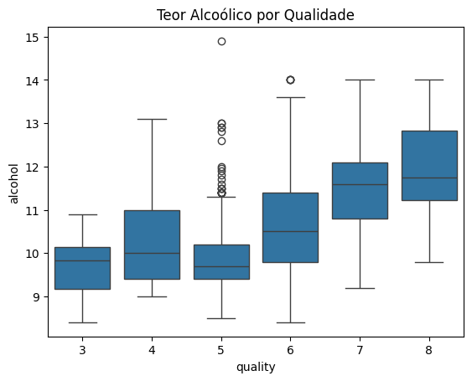
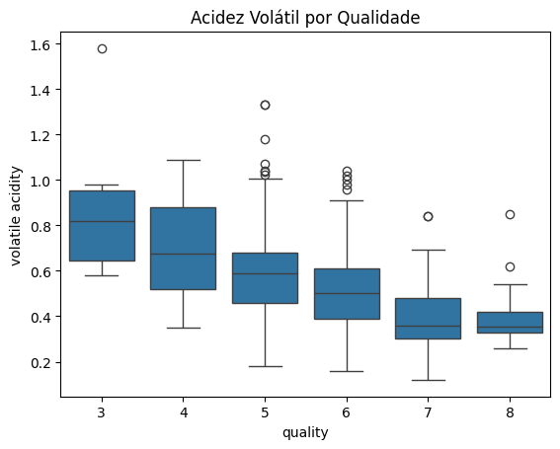
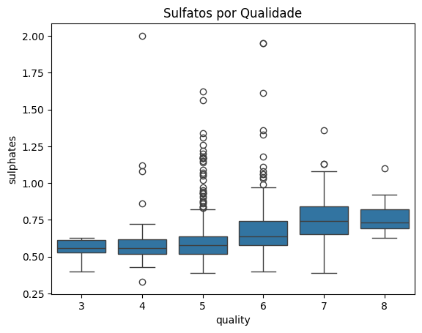
EVIDÊNCIA VISUAL
Os Três Direcionadores, Vinho a Vinho
Teor Alcoólico ↑ com a qualidade
Acidez Volátil ↓ com a qualidade
Sulfatos ↑ com a qualidade
Notes:
Mostrar boxplots reais confirmando os três direcionadores: teor alcoólico sobe com a qualidade, acidez volátil cai com a qualidade, sulfatos sobem com a qualidade.

Slide 10
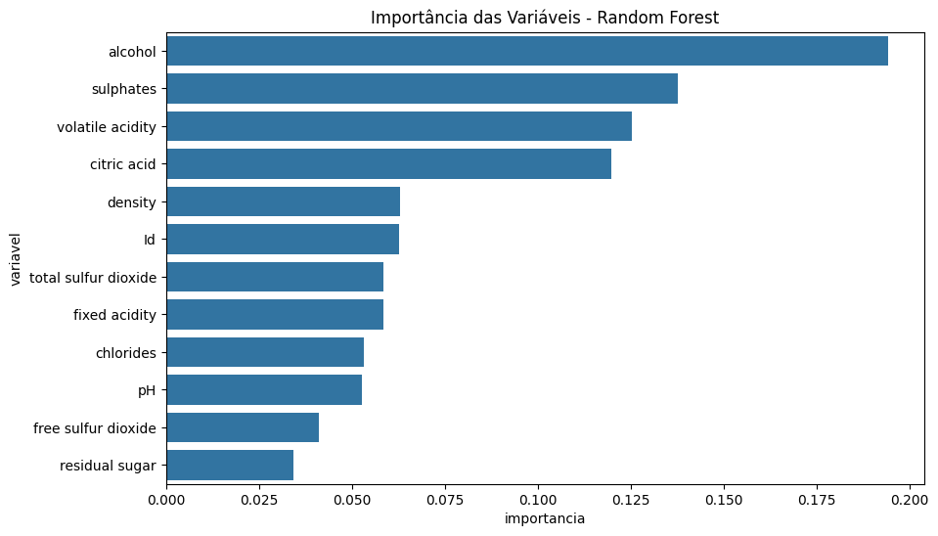
O QUE O MODELO APRENDEU
O Random Forest Confirma o Que os Dados Já Diziam
1º Teor Alcoólico
A variável mais decisiva — reforça o achado da análise exploratória.
2º Sulfatos
Segundo fator mais importante para diferenciar vinhos Premium.
3º Acidez Volátil
Confirma-se como o principal fator negativo de qualidade.
As três variáveis mais importantes para o modelo coincidem com os fatores identificados na análise exploratória.
Notes:
Mostrar que o próprio modelo Random Forest confirma os insights da EDA: álcool, sulfatos e acidez volátil são as variáveis mais decisivas para prever a qualidade.

Slide 11
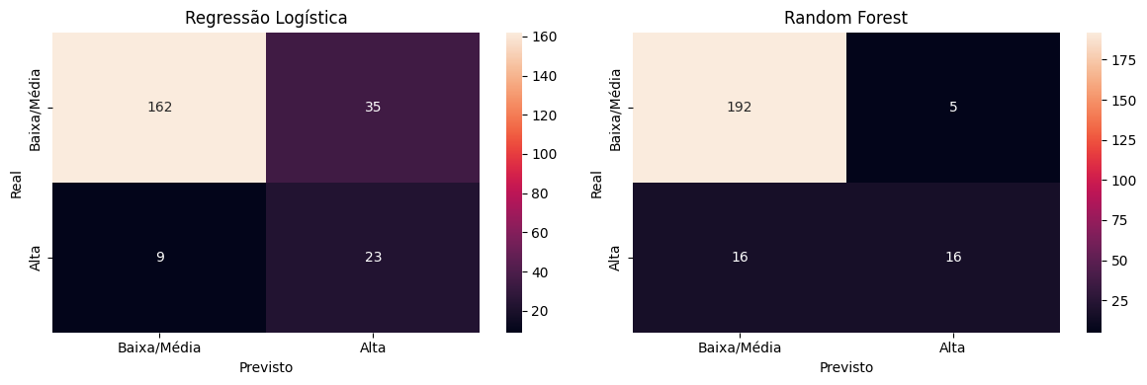
RESULTADOS E IMPACTO
Random Forest é o Modelo Mais Robusto
Métrica
Regressão Logística
Random Forest
Acurácia
81%
91%
F1-Score (vinhos Premium)
0,51
0,60
Impacto de negócio: o modelo permite separar automaticamente o lote premium, direcionando-o a um canal de venda de maior valor de mercado — com mais assertividade e menos dependência de degustação manual.
Com esse modelo, os produtores podem prever a qualidade do vinho ainda durante o processo produtivo — permitindo ajustes antes que o produto chegue ao consumidor final, reduzindo custos e aumentando a padronização da qualidade.
Notes:
Comparar Regressão Logística e Random Forest; Random Forest é o mais robusto. Explicar o impacto de negócio: separar o lote premium para vender por valor de mercado maior, automatizando o processo.

Slide 12
OBRIGADO
Pós-Tech Data Analytics — FIAP
Tech Challenge — Fase 2 · Pós-Tech Data Analytics FIAP
Notes:
Encerramento: agradecer e apresentar o grupo responsável pelo Tech Challenge de Fase 2.

